Slide 1
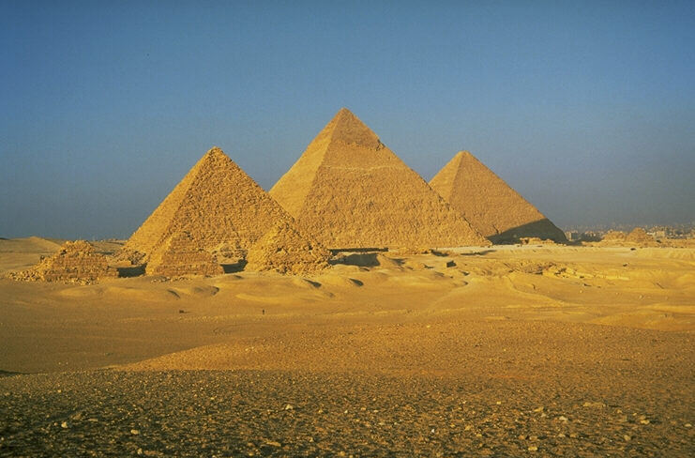

HÌNH CHÓP TỨ GIÁC ĐỀU
BÀI 39

Slide 2

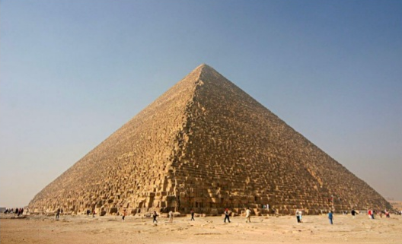

Bài 39: HÌNH CHÓP TỨ ĐỀU
1. HÌNH CHÓP TỨ GIÁC ĐỀU
Hình chóp tứ giác đều
Kim tự tháp Kheops ở Ai Cập được xây dựng vào khoảng 2500 năm trước Công nguyên là một trong những công trình cổ nhất và duy nhất còn tồn tại trong số bảy kì quan thế giới cổ đại. Kim tự tháp này có dạng hình chóp tứ giác đều cao 147 m, cạnh đáy dài 230m. Kim tự tháp Kheops có thể tích là bao nhiêu?
Đỉnh
S
Mặt bên
Hình chóp S.ABCD trong hình 10.18 có đáy ABCD là hình vuông, các mặt bên là các tam giác cân bằng nhau có chung đỉnh. Ta gọi S. ABCD là hình chóp tứ giác đều
A
D
O
B
C
Mặt đáy

Slide 3

Bài 39: HÌNH CHÓP TỨ ĐỀU
HĐ1
Gọi tên đỉnh, các cạnh bên của hình chóp
Đỉnh là: S. Các cạnh bên là SA, SB, SC, SD
HĐ2
Gọi tên đường cao, trung đoạn của hình chóp
Đỉnh
Cạnh bên
S
Đường cao là SO. Trung đoạn là SH
Mặt bên
HĐ3
Gọi tên các mặt bên và mặt đáy của hình chóp
Chiều cao
Các mặt bên các tam giác SAB, SBC, SCD, SDA và mặt đáy là ABCD
A
D
H
Nhận xét: Mặt đáy là hình vuông, các mặt bên là các tam giác cân bằng nhau có chung đỉnh.Chân đường cao kẻ từ đỉnh tới mặt đáy là điểm cách đều các đỉnh của mặt đáy ( giao điểm hai đường chéo )
B
C
O
Trung đoạn
Mặt đáy

Slide 4


Bài 39: HÌNH CHÓP TỨ ĐỀU
VÍ DỤ 1
Hãy cho biết đỉnh, cạnh bên mặt bên, mặt đáy, đường cao và một trung đoạn của hình chop tứ giác đều S. MNPQ trong hình 10.19
S
Giải
Đỉnh S
Các cạnh bên SM, SN, SP, SQ
Các mặt bên là các tam giác cân bằng nhau SMN, SNP, SPQ, SQM
Mặt đáy là hình vuông MNPQ
Đường cao SH
Trung đoạn ST
M
Q
H
N
T
P

Slide 5
THỰC HÀNH
Cắt và gấp miếng bìa hình tứ giác đều theo hướng dẫn sau:
Gấp theo các đường màu cam ta được hình chóp tứ giác đều
BƯỚC 2
BƯỚC 1
Vẽ hình khai triển theo mẫu và cắt theo viền

Slide 6


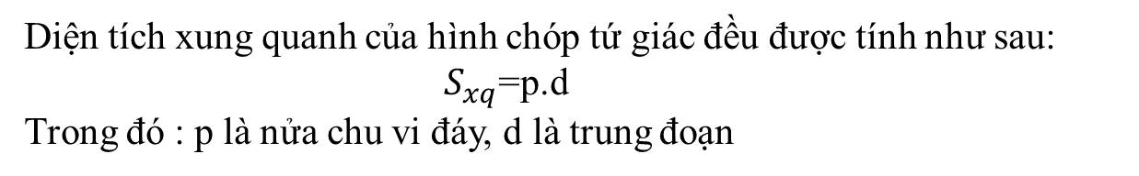
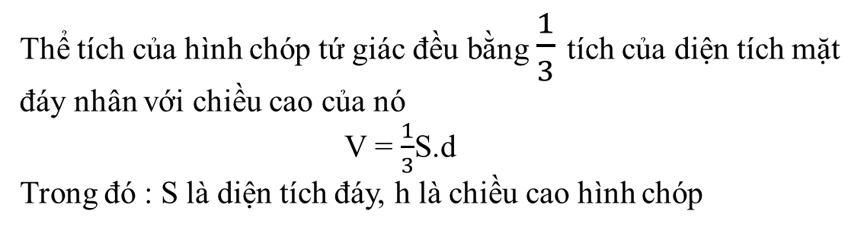
Bài 39: HÌNH CHÓP TỨ ĐỀU
2
DIỆN TÍCH XUNG QUANH VÀ THỂ TÍCH HÌNH CHÓP TỨ GIÁC ĐỀU
Diện tích xung quanh và thể tích của hình chop tứ giác đều
Diện tích xung quanh của hình chóp tứ giác đều được tính như sau:
${ S}_{xq}$=p.d
Trong đó : p là nửa chu vi đáy, d là trung đoạn
Thể tích của hình chóp tứ giác đều bằng $\frac{1}{3}$ tích của diện tích mặt đáy nhân với chiều cao của nó
V = $\frac{1}{3}$S.d
Trong đó : S là diện tích đáy, h là chiều cao hình chóp
h
d
a

Slide 7

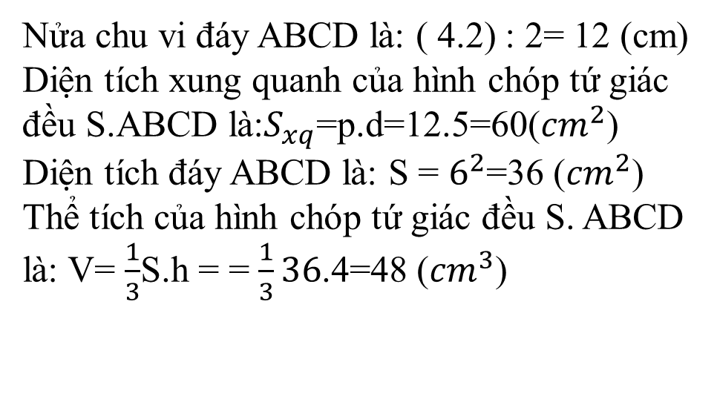
Tính diện tích xung quanh và thể tích của hình chóp tứ giác đều S.ABCD, biết độ dài cạnh đáy bằng 6cm, chiều cao bằng 4 cm và trung đoạn bằng 5cm
VÍ DỤ 2
S
Giải
Nửa chu vi đáy ABCD là: ( 4.2) : 2= 12 (cm)
Diện tích xung quanh của hình chóp tứ giác đều S.ABCD là:$S_{xq}$=p.d=12.5=60(${cm}^{2}$)
Diện tích đáy ABCD là: S = $6^{2}$=36 (${cm}^{2}$)
Thể tích của hình chóp tứ giác đều S. ABCD là: V= $\frac{1}{3}$S.h = = $\frac{1}{3}36$.4=48 (${cm}^{3}$)
4cm
5cm
A
D
0
H
B
6cm
C

Slide 8
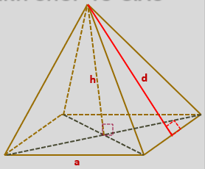


KIẾN THỨC CƠ BẢN VỀ HÌNH CHÓP TỨ GIÁC
Hình chóp tứ giác đều là hình có đáy là hình vuông và các mặt bên là các tam giác cân bằng nhau
01
Công thức tính diện tích xung quanh : ${ S}_{xq}$=p.d
Công thức tính diện tích toàn phần:S_{tp} = S_{xq} + S_{đ}
02
Công thức tính thể tích của hình chóp tứ giác đều V = $\frac{1}{3}$S.d
03

Slide 9
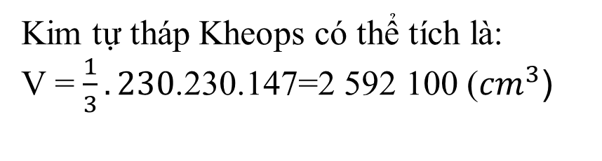
VẬN DỤNG
Em hãy giải bài toán mở đầu?
Kim tự tháp Kheops ở Ai Cập được xây dựng vào khoảng 2500 năm trước Công nguyên là một trong những công trình cổ nhất và duy nhất còn tồn tại trong số bảy kì quan thế giới cổ đại. Kim tự tháp này có dạng hình chóp tứ giác đều cao 147 m, cạnh đáy dài 230m. Kim tự tháp Kheops có thể tích là bao nhiêu?
S
Giải
A
D
Kim tự tháp Kheops có thể tích là:
V = $\frac{1}{3}.230$.230.147=2 592 100 (${cm}^{3}$)
O
B
C

Slide 10
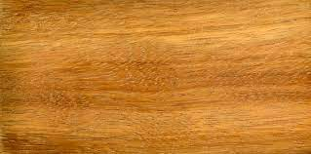
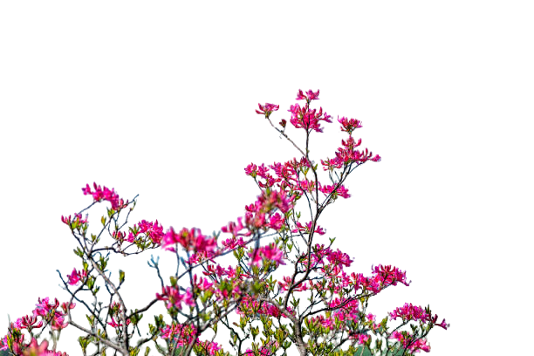
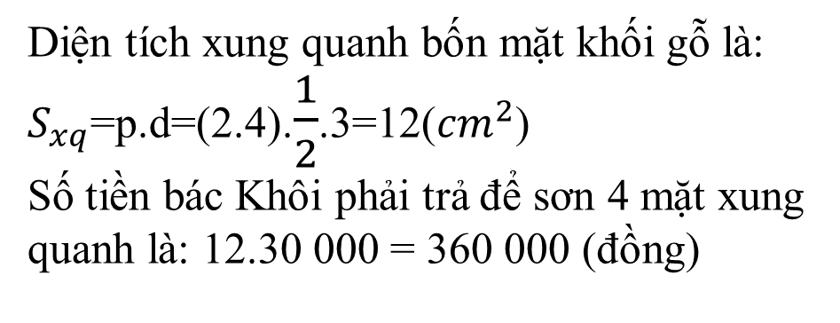
LUYỆN TẬP 1
Bác Khôi làm một chiếc hộp gỗ có dạng hình chóp tứ giác đều với độ dài cạnh đáy của hình chóp là 2cm, trung đoạn của hình chóp là 3m. Bác Khôi muốn sơn bốn mặt xung quanh của hộp gỗ. Cứ mỗi mét vuông sơn phải trả 30 000 đồng( tiền sơn và tiền công). Hỏi bác Khôi phải trả phí là bao nhiêu?
Giải
Diện tích xung quanh bốn mặt khối gỗ là: $S_{xq}$=p.d=(2.4).$\frac{1}{2}$.3=12(${cm}^{2}$)
Số tiền bác Khôi phải trả để sơn 4 mặt xung quanh là: 12.30 000 = 360 000 (đồng)
3m
2m

Slide 11
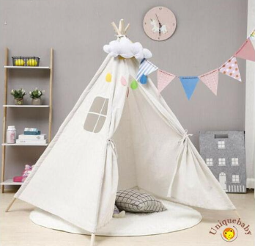
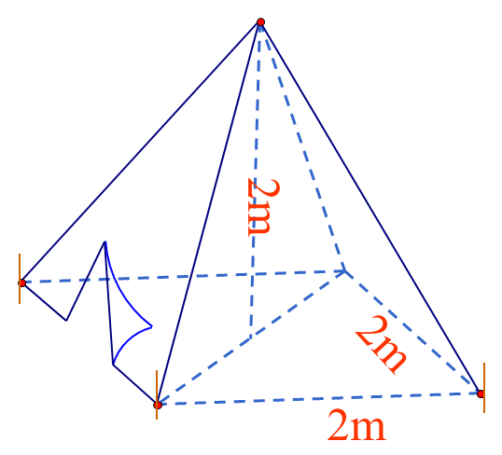
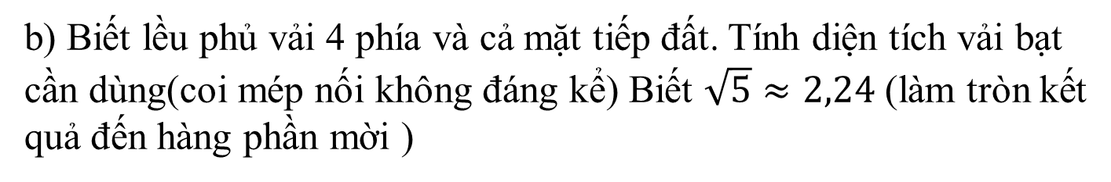
LUYỆN TẬP 2
Một chiếc lều có dạng hình chóp tứ giác đều, cạnh đáy là 2m, chiều cao bằng 2 m
a) Thể tích không khí trong lều là bao nhiêu?
b) Biết lều phủ vải 4 phía và cả mặt tiếp đất. Tính diện tích vải bạt cần dùng(coi mép nối không đáng kể) Biết $\sqrt{5}≈2,24$ (làm tròn kết quả đến hàng phần mời )
S
B
O
D
C

Slide 12



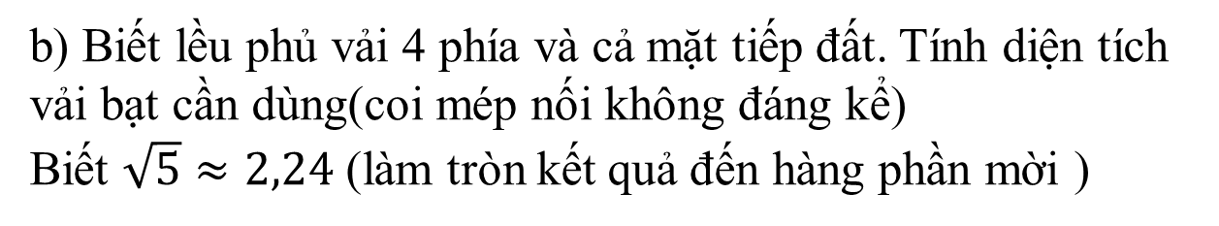
LUYỆN TẬP 2
S
Một chiếc lều có dạng hình chóp tứ giác đều, cạnh đáy là 2m, chiều cao bằng 2 m
a) Thể tích không khí trong lều là bao nhiêu?
b) Biết lều phủ vải 4 phía và cả mặt tiếp đất. Tính diện tích vải bạt cần dùng(coi mép nối không đáng kể)
Biết $\sqrt{5}≈2,24$ (làm tròn kết quả đến hàng phần mời )
B
O
H
Sơ đồ tư duy
D
C
Muốn tính diện tích xung quanh ta cần tính đoạn nào?
Tính đoạn SH
Tính độ dài cạnh bên ta làm thế nào?
Áp dụng định lí Pythagore cho tam giác SOD.
Để tính trung đoạn SH ta làm thế nào?
Áp dụng định lí Pythagore cho tam giác SDH.

Slide 13
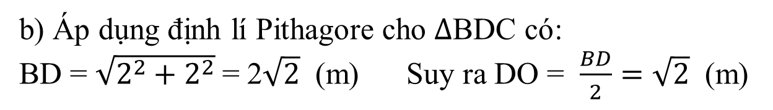
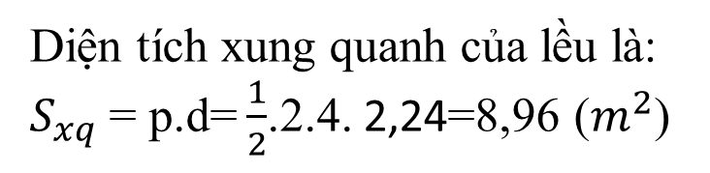
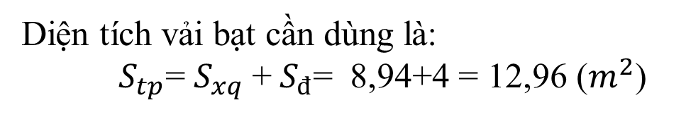
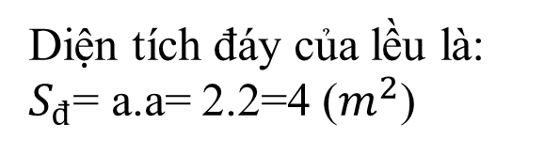
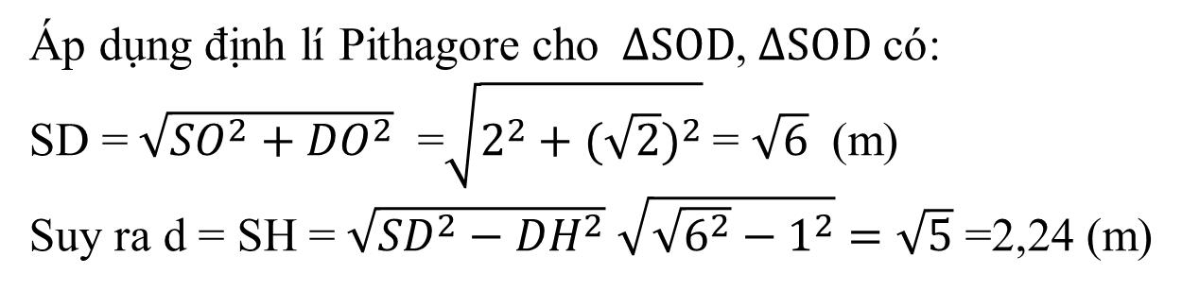
LUYỆN TẬP 2
Giải
Thể tích không khí trong lều là:V= $\frac{1}{3}$.2.2.2= $\frac{8}{3}$ $≈$ 2,7($m^{3}$)
S
b) Áp dụng định lí Pithagore cho $∆$BDC có:
BD = $\sqrt{2^{2}+2^{2}}$= 2$\sqrt{2}$ (m) Suy ra DO = $\frac{BD}{2}=\sqrt{2}$ (m)
Áp dụng định lí Pithagore cho $∆SOD$, $∆SOD$ có:
SD = $\sqrt{{SO}^{2}+{DO}^{2}}$ =$\sqrt{2^{2}+{(\sqrt{2})}^{2}}$= $\sqrt{6}$ (m)
Suy ra d = SH = $\sqrt{{SD}^{2}−{DH}^{2}}$ $\sqrt{\sqrt{6^{2}}−1^{2}}$ $=\sqrt{5}$ =2,24 (m)
B
O
H
D
C
Diện tích xung quanh của lều là:
$S_{xq}$= p.d= $\frac{1}{2}$.2.4. 2,24=8,96 ($m^{2}$)
Diện tích đáy của lều là:
$S_{đ}$= a.a= 2.2=4 ($m^{2}$)
Diện tích vải bạt cần dùng là:
$S_{tp}$= $S_{xq}$+ $S_{đ}$= 8,94+4 = 12,96 ($m^{2}$)

Slide 14

Bài 10.5. Hãy cho biết đỉnh, cạnh bên, mặt bên, mặt đáy, đường cao và một trung đoạn của hình chóp tứ giác đều S.EFGH
BÀI TẬP
S
Giải
Đỉnh S
Các cạnh bên SE, SF, SG, SH
Các mặt bên là các tam giác cân bằng nhau SEF, SFG, SGH, SHE
Mặt đáy là hình vuông EFGH
Đường cao SI
Trung đoạn SK
E
H
I
K
F
G

Slide 15

BÀI TẬP
Bài 10.6. Trong các miếng bìa ở Hình 10.25, hình nào gấp lại cho ta một hình chóp tứ giác đều?
b)
c)
a)
HD: Hình b

Slide 16
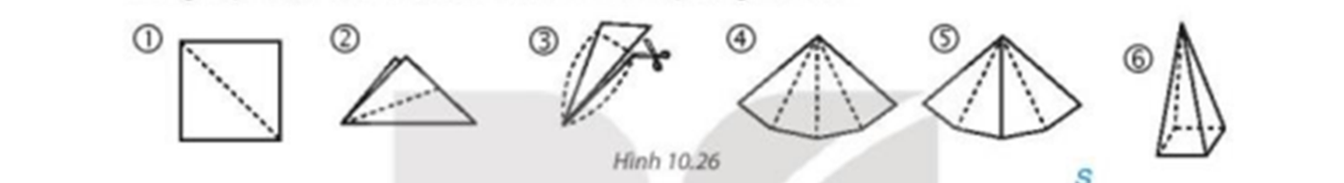

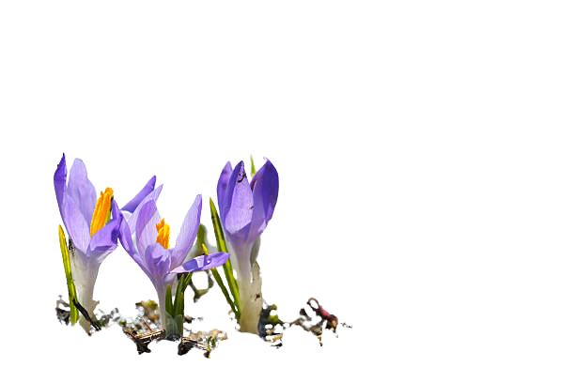

BÀI TẬP
Bài 10.7. Từ tờ giấy cắt ra một hình vuông rồi thực hiện các thao tác như hình 10.26 để có thể ghép được các mặt bên của hình chóp tứ giác đều

Slide 17


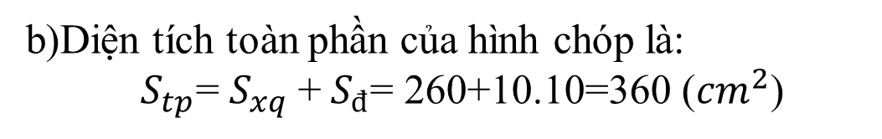
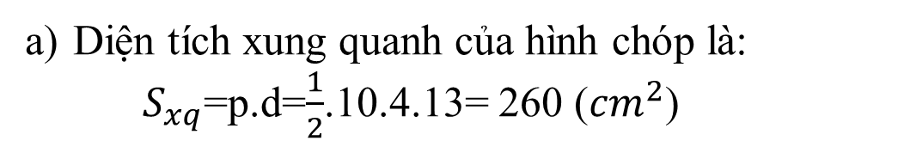
Bài 10.8. Cho hình chóp tứ giác đều S.ABCD như hình 10.27
Tính diện tích xung quanh của hình chóp
Tính diện tích toàn phần của hình chóp
BÀI TẬP
S
Giải
Diện tích xung quanh của hình chóp là:
$S_{xq}$=p.d=$\frac{1}{2}$.10.4.13= 260 (${cm}^{2}$)
13
b)Diện tích toàn phần của hình chóp là:
$S_{tp}$= $S_{xq}$+ $S_{đ}$= 260+10.10=360 (${cm}^{2}$)
D
A
O
E
B
10
C

Slide 18
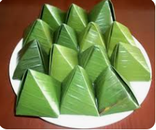

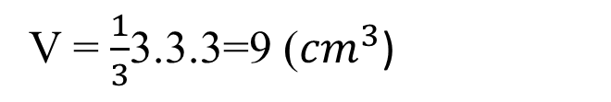
BÀI TẬP
Bài 10.9. Bánh ít trong hình 20.6 có dạng hình chóp tứ giác đều , cạnh đáy 3cm, chiều cao 3cm. Tính thể tích một chiếc bánh ít?
Giải
Thể tích một chiếc bánh ít là:
V = $\frac{1}{3}$3.3.3=9 (${cm}^{3}$)

Slide 19
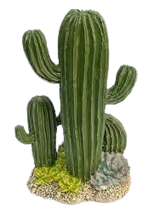
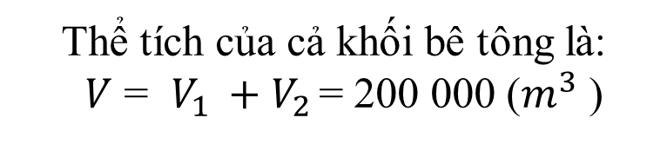
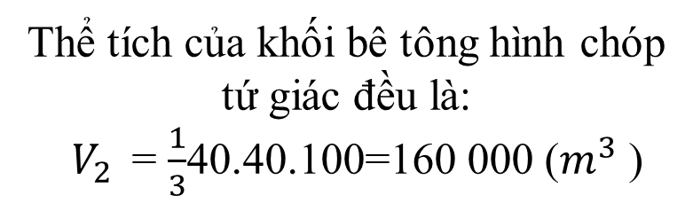
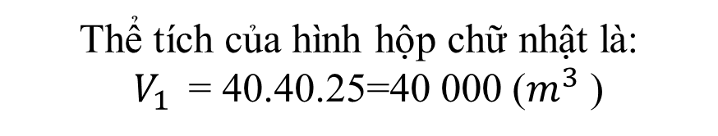
BÀI TẬP
Bài 10.10. Một khối bê tông có dạng như hình 10.29. Phần dưới của bê tông có dạng hình hộp chữ nhật, đáy là hình vuông có cạnh 40cm chiều cao 25 cm. Phần trên của khối bê tông có dạng hình chóp tứ giác đều, chiều cao 100cm. Tính thể tích của khối bê tông đó ?
100 cm
Giải
Thể tích của hình hộp chữ nhật là:
$V_{1 }$ = 40.40.25=40 000 ($m^{3}$ )
Thể tích của khối bê tông hình chóp tứ giác đều là:
$V_{2 }$ = $\frac{1}{3}$40.40.100=160 000 ($m^{3}$ )
25 cm
Thể tích của cả khối bê tông là:
$V_{ }$ = $V_{1 }+V_{2 }$= 200 000 ($m^{3}$ )
40 cm
40 cm

Slide 20
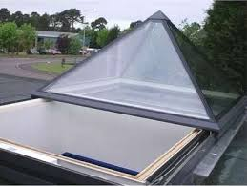
HƯỚNG DẪN VỀ NHÀ
Luyện vẽ hình chóp tứ giác đều.
Học thuộc công thức tính diện tích xung quanh, diện tích toàn phần, thể tích của hình chóp tứ giác đều
Làm bài tập trong sách bài tập;
Xem trước bài: “Luyện tập chung” trang 121 SGK

